Slide 1
AHİ EVRAN MTAL
REHBERLİK SERVİSİ
İBRAHİM YILMAZ
MESLEKİ
HEDEF BELİRLEME

Slide 2


Slide 3


Başarılı, saygıdeğer bir hayat yaşamak isterseniz
önceliğini z meslek ve kariyer hedef belirlemek olmalıdır.
Sadece meslek ve kariyer hedef belirlemek yeterli değildir.
Belirlediğin iz meslek ve kariyer hedef anlayışına uygun olarak ilerlemelisiniz.
Hedefiniz olmadan gelişine yaşamak, istemediğiniz sonuçlar meydana getirir.
MESLEKİ HEDEF NASIL BELİRLENİR?

Slide 4
“Gideceğiniz yeri bilmiyorsanız, vardığınız yerin önemi yoktur.”
Peter F. Drucker

Slide 5
1. ADIM
Diyelim ki , bir müzik aleti çalmayı profesyonel bir şekilde öğrenmeyi istiyorsunuz.
KENDİNİZİ KEŞFETMEYE ÇALIŞIN MESLEKLERİ TANIYIN, ONA YÖNELİK MESLEK HEDEFİ YAPIN!
ADIM
Size en uygun olan müzik aletini seçebilmek için yoğun bir araştırma yapmanız gerekir.
ADIM
Küçük araştırmalar, kendini geliştirmeler sonucunda parça parça adımlar atarak öğrenmek, öğrenilen bilgiler
birleştirmek, hedefiniz belirleme konusunda büyük bir yetenek kazanılmasını kolaylaştırır.

Slide 6

Her şey Zamanla Gerçekleşir!
Müzik aletinden örnek vermiştik.
Örneğin gitar veya saz, ilk olarak birkaç nota öğrenip, bu notaları ayrı olarak ve doğru bir şekilde çalmaya başlayıp, sonra da bu notalara uygun ritimde şarkılar çalmayı öğrenmek daha doğrudur.
Kendinizi tanımanız, meslekler tanımanız ve hedef belirlemeniz de tam olarak bu şekildedir.

Slide 7
İLGİLERİMİZ VE İSTEKLERİMİZ GERÇEKTEN NE?
NASIL BİR ORTAMDA ÇALIŞAMAM/ÇALIŞABİLİRİM?
BENİ NE SİNİRLENDİRİR, ÜZER, MUTLU EDER?
DÜNYAYI DEĞİŞTİRME İSTEĞİM VAR MI?
NE YAPMAK İSTİYORUM?
KEŞKE ŞÖYLE OLSAYDI DEDİĞİM ŞEYLER NE?
PARA MI HUZUR MU?

Slide 8
KENDİNİZİ NASIL TANIYABİLİRSİNİZ?
Kendiniz ve diğer insanları tarafsız olarak gözlemleyebilirseniz kendiniz tanıyabilirsiniz.
Herkesi motive eden şeylerin farklı olduğunu unutmayın. Bazıları parayla motive olurken bazıları sosyal fayda yarattığında motive olur.
Bizi biz yapan ve diğer insanlardan farklı yapan özelliklerdir.
Bir kağıdın üzerine örnek verdiğim z tarzdaki soruları ve gözlemlediğiniz güçlü ve zayıf yönlerinizi yazarsanız kendinizi tanımanız ve bu doğrultuda hedef belirlemeniz kolaylaşır.

Slide 9

O DERSİ YAPAMIYOR OLUŞUNUZ İSTEDİĞİNİZ MESLEK İÇİN ENGEL DEĞİL!
Çoğu kişi matematik dersin yapamıyor.
Bu yüzden, matematik yapmayı gerektiren bölümlerden kaçıyor. Belki de olmanız gereken meslek tam da orası?
Korktuğunuz ders öğrenilebilirdir.
Bu aşamada seçeceğiniz mesleği ders olarak düşünmemeniz gerekir.
Asıl düşünülmesi gereken şey, ‘’Ben doktor olmak istiyor muyum?’’ olmalıdır.
Cevabınız evet ise matematik çalışmanız da sizin için daha kolay olacaktır.

Slide 10


Anlamadığınız Ders Anlamanın Püf Noktası Ned r?
O ders anlamıyor oluşunuz çözülebilirdir!
Ders çalışırken, bildiğin iz başka bir konudan yardım alarak daha rahat öğrenebilirsiniz.
Burada, konular arasında benzetmeler yapmanızdan bahsediyoruz. Örneğin, eğim konusunda zorluk çekiyorsunuz.
Eğim konusu, gerçek hayatta ne ile bağlantılı olabilir?
Futbol ilgilileri cevap verdi bile!
Futboldaki falsolu serbest vuruş buna en iyi örnektir.
Bunu çözdükten sonra, eğim i de rahatça kavrayabilirsiniz.

Slide 11
BAŞARISIZ OLDUĞUNUZ DERSİ NASIL DÜZELTEBİLİRSİNİZ?
Bunun yanında başarısız olduğunuz ders neden yapamadığınızı keşfetmelisiniz.
Gerçekten sizin kişisel becerilerinizden kaynaklanan bir durum mu yoksa yeterince çalışmadığınız veya bir konuda temel bir bilgiyi anlamadığınız için m i yapamadığınızı bulmanız
gerekir.
Eğer en başından ben bu dersi zaten yapamıyorum diye başlarsanız, işte o zaman gerçekten başarısız olursunuz.
Bu yüzden ön yargılarınızdan sıyrılın ve gerçekten neden yapamadığınıza odaklanın.
Neden bulduktan sonra çözümü bulmaya başlayabilirsin iz

Slide 12

İSTEKLER VE GERÇEK HAYAT ÇARPIŞMASI!
Mesela, inşaat mühendisi olmak ist iyorsunuz fakat inşaat ortamında bulunmaktan şimdiden rahatsız oluyorsunuz.
Ameliyat v ideoları, sağlık dizileri /filmleri
izlemekten büyük zevk alıyorsunuz fakat ameliyat ortamında bulunamıyorsunuz, hatta elin ize kan bulaşması bile sizin için kötü bir durum olabilir.
Yani bir şeyden hoşlanıyor oluşunuz, onu meslek olarak yapabileceğin iz anlamına gelmiyor.
Belki de sadece izlemek hoşunuza gidi yordur, önce bunu kavramak gerekiyor.

Slide 13

Hedef Uygulamada Karşımıza Çıkan Engeller!
HER ŞEY MÜKEMMEL OLMALI ENGELİ
Hayır! Her şey mükemmel olmamalı.
Olası bütün sorunlara karşı kötü senaryolar oluşturmak, mutlak başarınızdan emin olmadan başlayamamak ve yanlış yapmayı en büyük problem olarak görmek
sizi daha çok yoracaktır.
Yavaş yavaş lerlemeli ve bir adım atıyorsanız, o adımı en güzel şekilde yapmaya çalışmalısınız.
Yan olayı bütünüyle düşünmek, düşünmekten hedefe yürüyememek büyük bir engel.
NEYSE SONRA ÇALIŞIRIM ENGELİ
Sonra değil, şimdi yaparsanız her şey daha düzene girecek. Bu soruna genelde hedefin doğru bir şekilde belirleyemeyenler düşüyor.
Ne yapacağınızı, nereden başlayacağınızı
bilmediğiniz için sürekli erteliyorsunuz.
SOSYAL MEDYA ENGELİ
Hedefin iz belirledin iz ve uygulamanız gereken aşamadasınız.
Hedefin iz için çalışmanız gereken yerde sosyal medyaya iki dakika bakıp çıkmanız
İki dakika gelen mesaja bakayım, gündemdeki saçma bir konuya bakayım derken bir gününüz çöp oldu!
Hedefin iz yolundaki bir gününüz sizi alakadar etmeyen insanlar ve yaptıklarına baktığınız için çöp olmuş oldu.

Slide 14



PLAN YAPMAMAK
ÖNCELİKLERİ BELİRLEYEMEMEK, NOT ALMAMAK, ZAMANI PLANLAYAMAMAK EN BÜYÜK ENGELLERDEN BİRİSİDİR. BU ENGELİ AŞMAK İÇİN AJANDA KULLANABİLİRSİNİZ. AJANDA KULLANMAK, HEDEFLERİNİZE GİDEN YOLDA DAHA PLANLI VE PROGRAMLI GİTMENİZİ SAĞLAYACAKTIR.
İLGİ VE YETENEK
PLANLAMA YAPMAK
ZAMAN YÖNETİMİ

Slide 15


MESLEK VE KARİYER HEDEFİ BELİRLEDİKTEN
SONRA ATILMASI GEREKEN ADIMLAR NELERDİR?
Bundan sonraki adım aslında yapılması gerekenler tespit etmek ve aksiyona geçmek.
Örneğin, lise veya ün iversite kazandınız ve ileride hangi mesleğe yönelmek istiyorsunuz.
Bu durumda okulun size veremeyeceği , dışarıdan tamamlamanız gereken bazı eğitimler olacaktır.
Bu eğitimler sırayla almalısınız ve daha sonra teoriye pratiğe dökebilmek için staj yapmalısınız.

Slide 16

HEDEFLERİNİZE ULAŞMAK ASLINDA ZOR DEĞİL!
Hedefi belirledikten sonra ulaşılması gereken dönüm noktalarını bulup bunları
gerçekleştirmek için çalışmak işin püf noktası.
Böylece hem hedef artık size o kadar uzak gözükmeyecek hem de yürümeniz gereken yol netleşecek.
Hangi adımları attığınızda hedefinize ulaşabileceğiniz bileceksiniz.

Slide 17
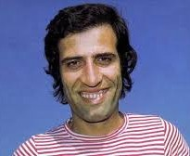
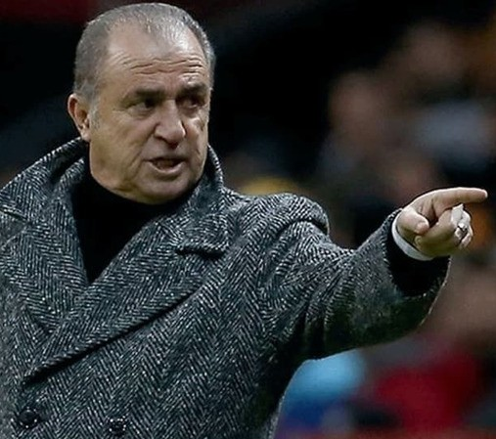
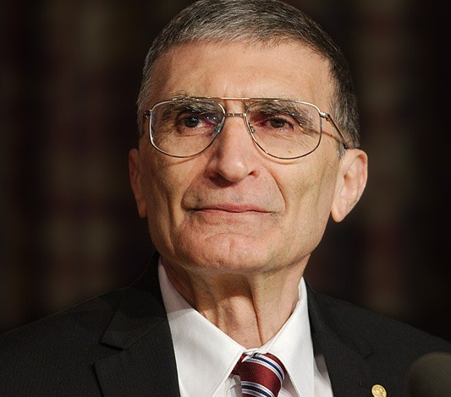
KEMAL SUNAL
TV SİNEMA TİYATRO OYUNCUSU
MUTLAKA BÜYÜK BİR AMAÇ DEĞİL; AMA YÜREĞİNİZDE TUTUŞAN HERHANGİ BİR ŞEY ARZUNUZ, DÜŞÜNÜZ OLAN BİR ŞEY İÇİN… YERYÜZÜNDEKİ GÜNLERİNİZİN DEĞERLİ VE ANLAMLI GEÇMESİ, KENDİNİZE OLAN BORCUNUZDUR, YAŞAMIN TADINA VARIN, VAR GÜCÜNÜZLE HEDEFE ODAKLANIN.
FATİH TERİM
TEKNİK DİREKTÖR
AZİZ SANCAR
BİLİM İNSANI

